Slide 1
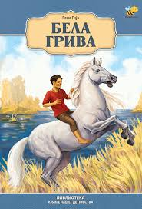
ЛЕКТИРА „БЕЛА ГРИВА“ РЕНЕ ГИЈО
СРПСКИ ЈЕЗИК – 5. РАЗРЕД

Slide 2
Роман је подијељен у 11 цјелина и свака цјелина има свој наслов:
1. Чергари;
8. Бела Грива је нестао;
2. Отмица;
9. Свечаност у Арлу;
3. Стари гардијан Антонио;
4. Бели витез;
10. Господар коња;
5. Плен;
11. Као у лепом сну.
6. Кад се снови остваре;
7. Пролећни витешки турнир;

Slide 3
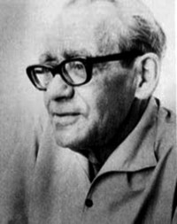
-РЕНЕ ГИЈО- РЕНЕ ГИЈО-рођен је у Куркури 1.1.1900. године, а након студија одлази у Сенегал гдје ради као учитељ. Познати француски писац за дјецу 1964. године добио је књижевну награду „Ханс Кристијан Андерсен“. Умро је у Паризу 1969. године.
Написао је романе:“Бела Грива“, „Краљ мачака“, „Сирга, краљица џунгле“, „Путовања балоном“ и друге.
По његовим романима „Лавић“ и „Господар слонова“, 1993. и 1995. године снимљени су филмови.

Slide 4
ТЕМА: У овом роману описано је чудесно пријатељство једног прелијепог дивљег коња и једног храброг дјечака.
МЈЕСТО РАДЊЕ: мочварна области Камарга, поред ријеке Роне на југу Француске, у близини града Арла.
ВРИЈЕМЕ РАДЊЕ: средина двадесетог вијека, љето.

Slide 5
Главни ликови: Фолко и Бела Грива.
Споредни ликови: Антонио, дјед Еузибио,
газда манаде, млађи Фолков брат, гардијани.

Slide 6
Особине ликова:
ФОЛКО: храбар, мали, знатижељан, неухрањен, вриједан, симпатичан, радознао, усамљен, одан, пожртвован, слиједи своје снове...
БЕЛА ГРИВА: храбар, бијел, лијеп, поносан, мишићав, неукротив, брз, неухватљив, дивљи, збуњен, разигран, неповјерљив, воли Фолка…

Slide 7
ГАЗДА: снажан, суров, нехуман, груб, крупан, упоран, окретан, богат, похлепан, строг, не држи задату ријеч...
АНТОНИО: стар, забринут, погурен, вриједан, хром, мудар, упоран, поштен, праведан, исцрпљен, сиромашан, хуман…

Slide 8
ПОРУКЕ ДЈЕЛА:
Пријатељство између дјечака и дивљег коња је јаче од свих препрека.
Љубав је јача од свега.
Силом се не може постићи циљ.

